Slide 1
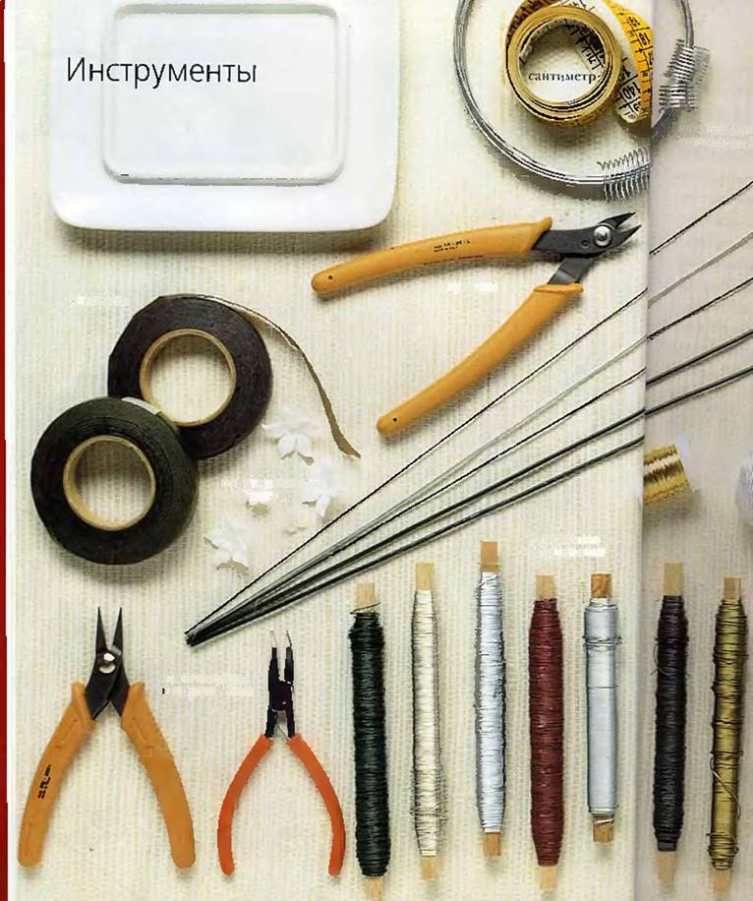
Ребуси «Помічники у
рукоділлі»
Мардоян Ірина Амбарцумівна,
вчитель початкових класів,
Козарівський навчально-виховний комплекс «Дошкільний навчальний заклад – загальноосвітня школа I ступеня» Канівської районної ради Черкаської області

Slide 2
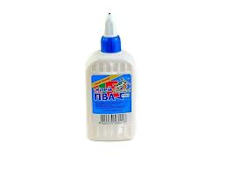

Slide 3
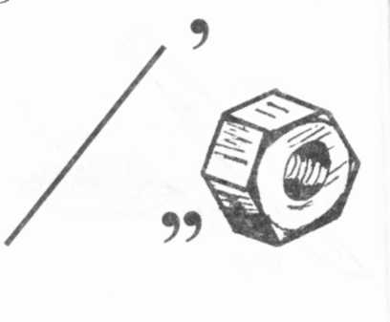
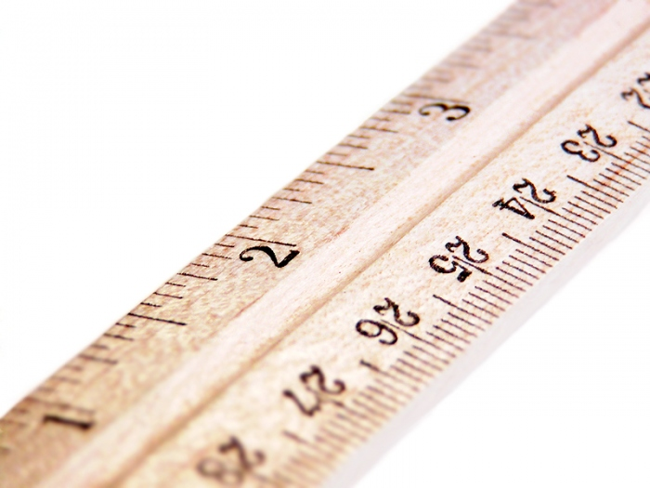

Slide 4
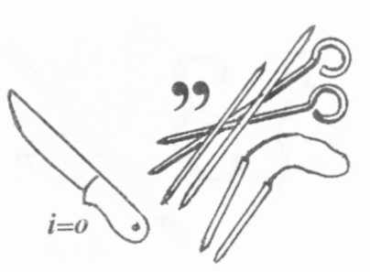
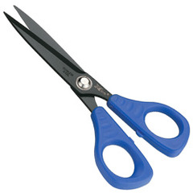

Slide 5
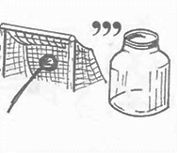
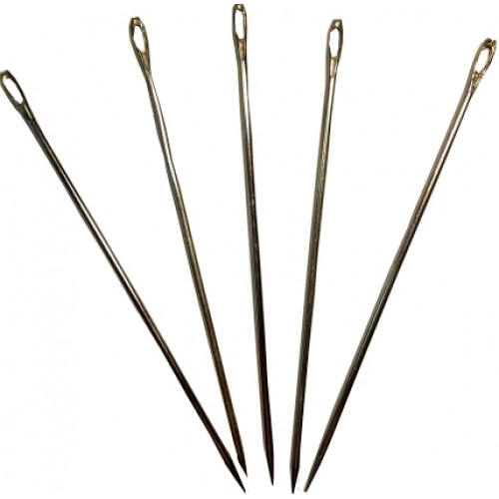

Slide 6
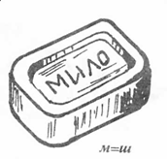
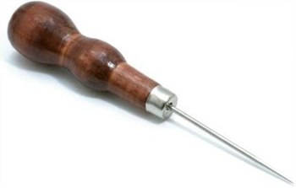

Slide 7
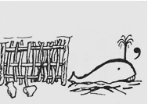
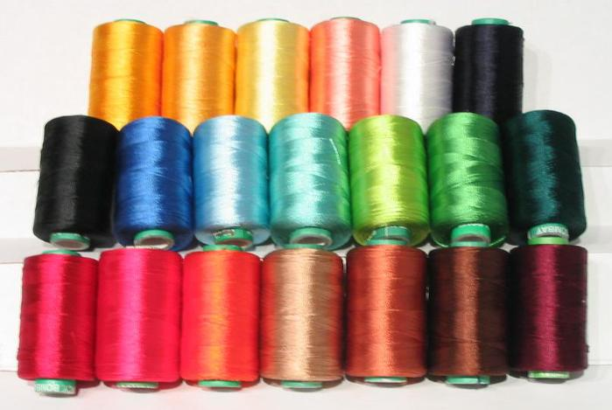

Slide 8
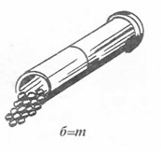
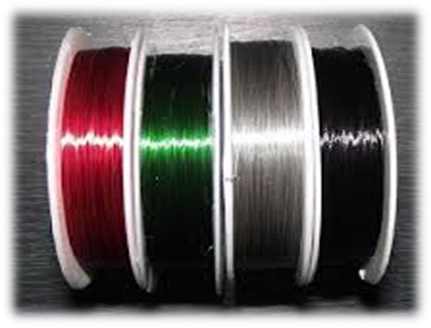

Slide 9
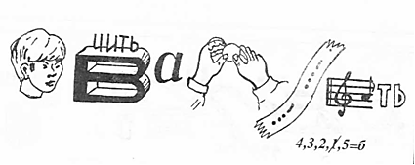
Голова навчить, а руки зроблять.

Slide 10
Використана література
1. Божко Л.А. Бісер./ Л.А. Божко – М.: Мартин, 2001.– 120 с.
2. Веремійчик І.М. Трудове навчання: підручник для 3-го класу./ І.М. Веремійчик, В.П.Тименко. - К.: Генеза, 2013. - 104 с.
3. Карлессі М.А. Нові ідеї виробів з бісеру./ М.А.Карлесі – Х.: Вид-во «Ранок», 2014.-79 с.
4. Павх С.П. Бісерне рукоділля./ С.П.Павх – Тернопіль – Харків: Вид-во «Ранок», 2009. – 112 с.
5. Хорунжий В.І. Трударик./ В.І.Хорунжий, Н.В.Пономаренко. – Т.: Навч. книга – Богдан, 2008. – 96с.

